Slide 1

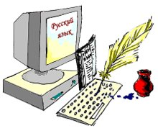

проверка грамотности

Slide 2
неверные написания
ошибки
описки/
опечатки
графические нарушения

Slide 3
неверные написания
учитываются
не
учитываются

Slide 4
Учитываются
ошибки
на
изученные правила
негрубые
1 + 1 = 1
однотипные
1+1+1=1
повторяющиеся
= 1

Slide 5
не учитываются
описки/
опечатки
ошибки
на правила, не- изученные,
не
изучающиеся в школе
+
ошибки
из списка нормативных документов
отдельные графические нарушения

Slide 6
ошибки в языке
ошибки в речи
речевые
грамматические

